Slide 1
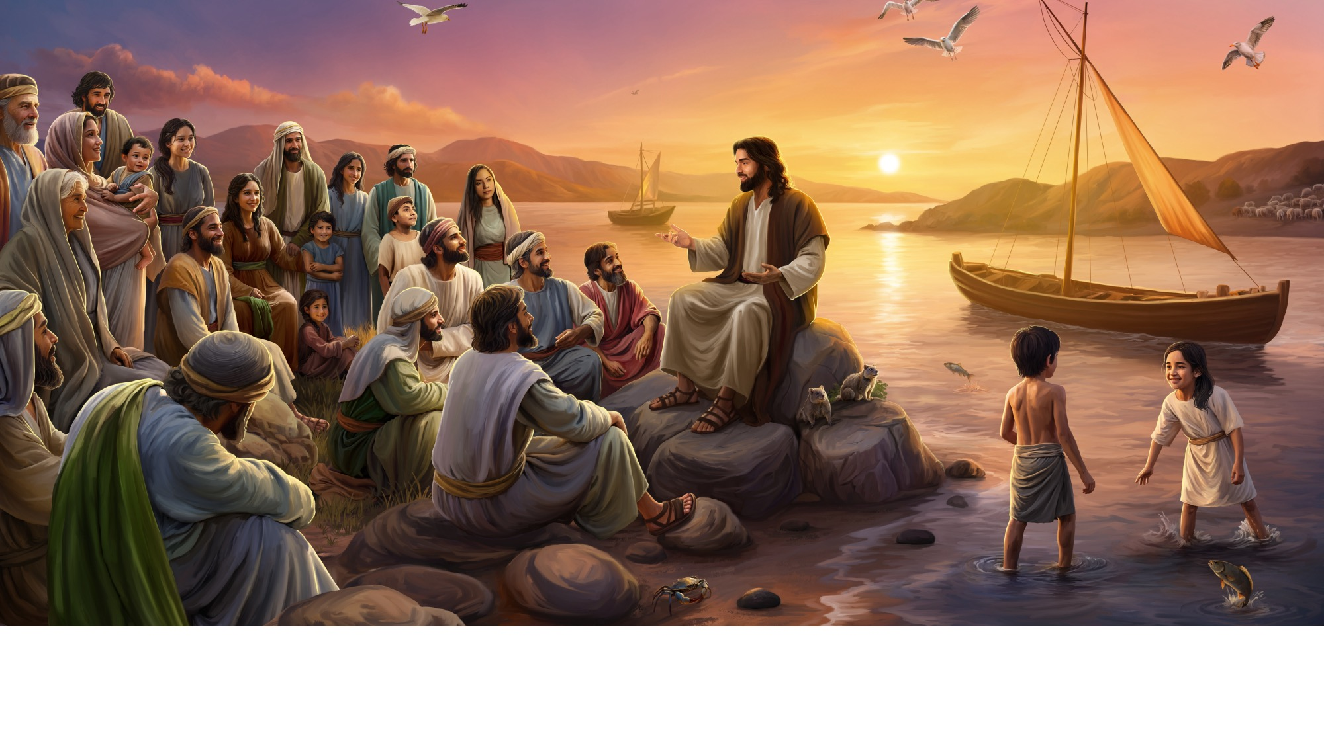
Bem-vindo à Escola Sabatina
Illustration by Daniel Gallardo, copyright © 2025 General Conference Corporation® of Seventh-day Adventists.

Slide 2
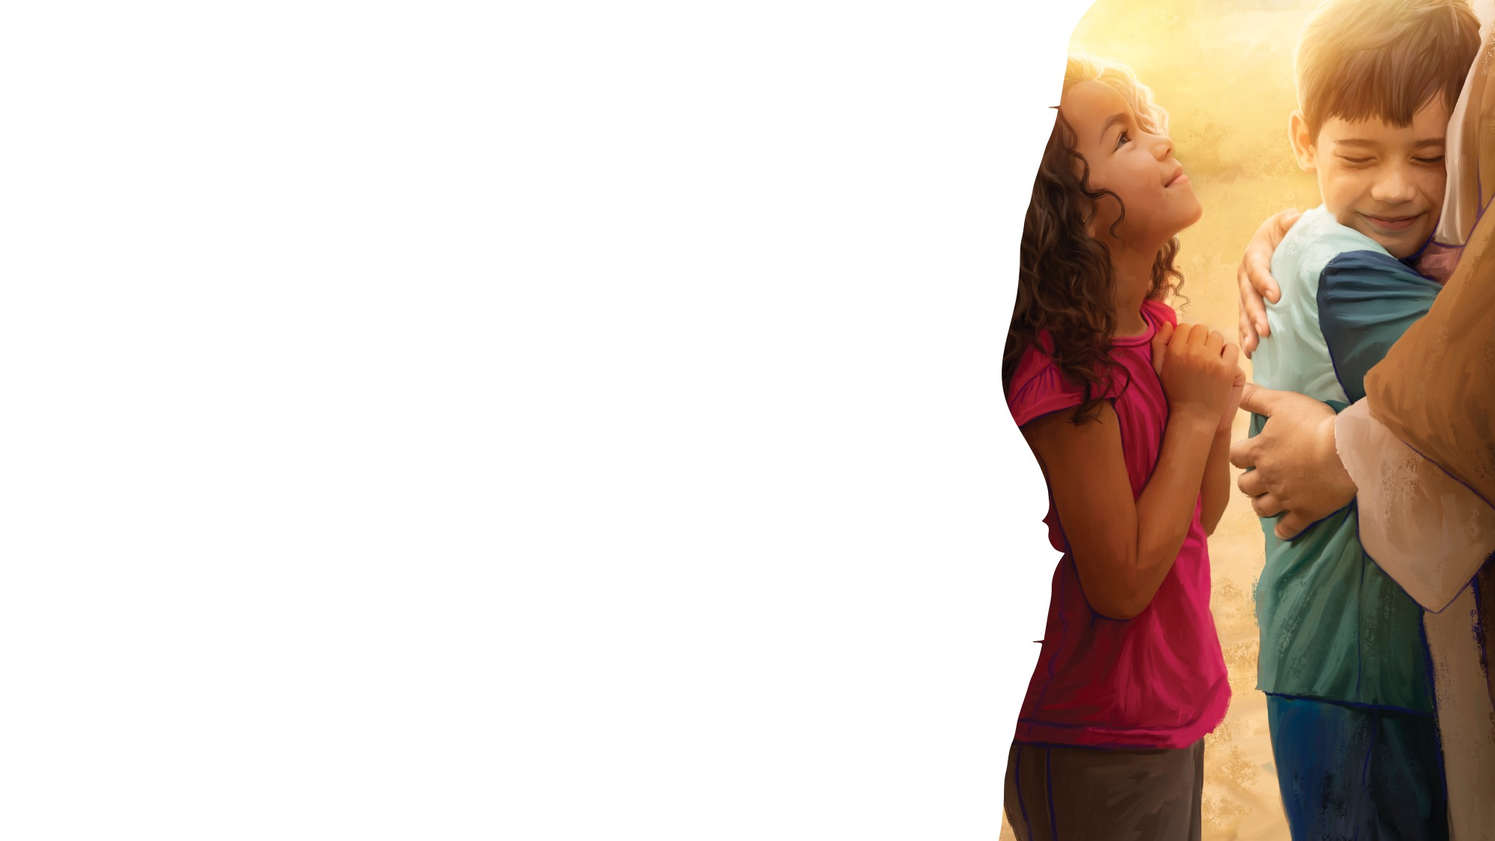
PARA OS QUE CHEGAM MAIS CEDO

Slide 3

É hora de escutar
PARA OS QUE CHEGAM MAIS CEDO
Os brinquedos vou guardar e por no lugar
Agora é hora de escutar, cantar e orar.
É tão bom estar aqui e ver-te outra vez.
Vem sentar, pois vou falar do amigo Jesus.
Vem sentar, pois vou falar do amigo Jesus.

Slide 4
Bem-vindo à Escola Sabatina
Illustration by Daniel Gallardo, copyright © 2025 General Conference Corporation® of Seventh-day Adventists.

Slide 5
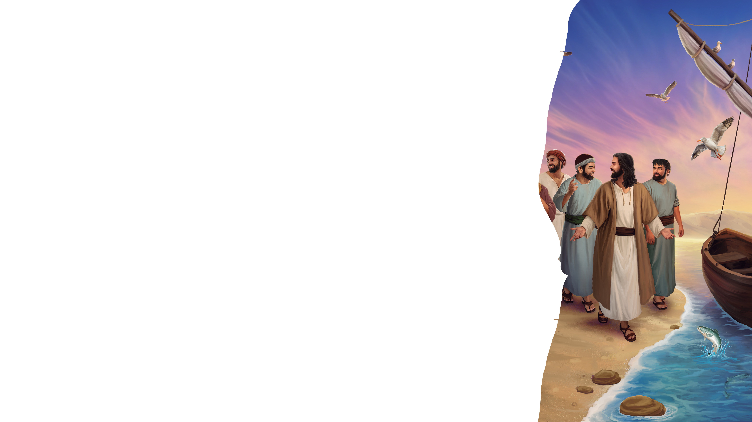
Bom dia, meu Jesus
BOAS-VINDAS E LOUVOR
1, 2, 3
Bem alto vou cantar:
4, 5, 6
Bom dia, meu Jesus!
7, 8, 9
O Sábado chegou!
1, 2, 3, 4, 5, 6, 7, 8, 9, 10
Canta outra vez.

Slide 6
Bom dia, meu Jesus
BOAS-VINDAS E LOUVOR
1, 2, 3
Bem alto vou cantar:
4, 5, 6
Bom dia, meu Jesus!
7, 8, 9
O Sábado chegou!
1, 2, 3, 4, 5, 6, 7, 8, 9, 10
Aqui estou.

Slide 7


Deus é um Pai de Amor
BOAS-VINDAS E LOUVOR
Deus é um Pai de amor,
As Suas bênçãos nos dará
Deus é um Pai de amor,
A Ele eu vou obedecer.
Posso nEle confiar.
Tudo o que Ele me diz cumprirá.
Posso nEle confiar.
Sua palavra, um dia, se cumprirá.
(Repete)

Slide 8
Deus é um Pai de Amor
BOAS-VINDAS E LOUVOR
Deus é um Pai de amor,
As Suas bênçãos nos dará
Deus é um Pai de amor,
A Ele eu vou obedecer.

Slide 9
Somos uma Família
BOAS-VINDAS E LOUVOR
Somos todos um no grande lar de Deus
Como irmãos queremos ser uma grande família.
Somos a família de Deus aqui no mundo.
Somos a família de Deus aqui no mundo.
(Repete)

Slide 10
Parabéns
BOAS-VINDAS E LOUVOR
Parabéns, parabéns, parabéns para ti.
Jesus ama o/a ... (nome da criança).
Parabéns para ti.
(Repete)

Slide 11
Música da Visita
BOAS-VINDAS E LOUVOR
Um novo amigo aqui chegou.
Um novo amigo bem-vindo é.
É uma alegria, meu amigo, ter-te aqui.
Bem-vindo és,
Queremos ver-te outra vez.
Bem-vindo és,
Queremos ver-te outra vez.

Slide 12
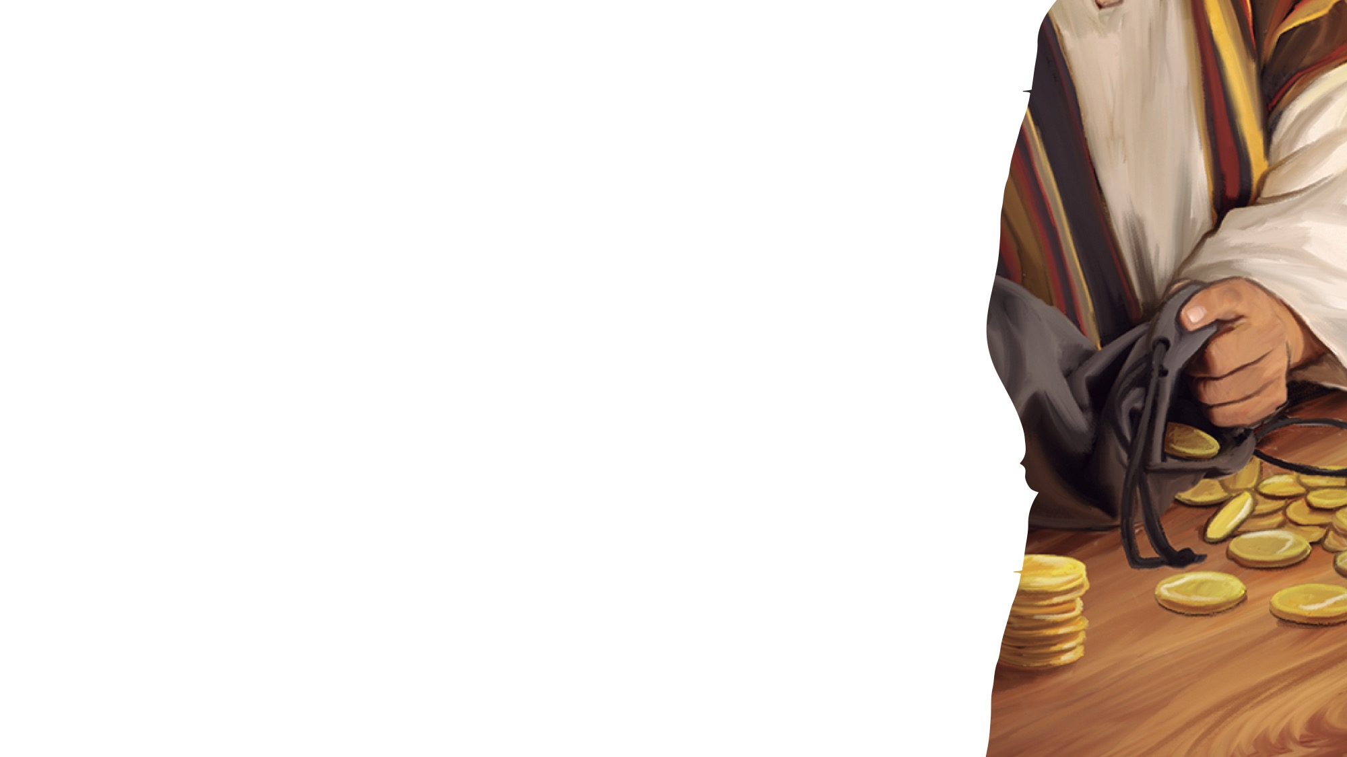
FACTO RÁPIDO DA MISSÃO E QUADRO DE OFERTAS

Slide 13
A Jesus eu vou trazer
OFERTA
A Jesus eu vou trazer
Minha oferta em gratidão.
A Jesus eu vou trazer
Minha oferta em gratidão.
Oferta em louvor ao Senhor,
Para mostrar quão grato sou.
Oferta em louvor ao Senhor,
Para mostrar quão grato sou.

Slide 14
A Jesus eu vou trazer
OFERTA
P’ra igreja eu vou trazer,
Minha oferta para a missão.
P’ra igreja eu vou trazer,
Minha oferta para a missão.
Oferta em louvor ao Senhor,
Para mostrar quão grato sou.
Oferta em louvor ao Senhor,
Para mostrar quão grato sou.
Para mostrar quão grato sou.

Slide 15

Vou orar
MOMENTO DE ORAÇÃO
Posso orar ao meu Senhor,
Ao meu Pai que me ouve do céu.
Onde quer que eu vá,
Posso orar ao meu Senhor,
Ao meu Pai que me ouve do céu.
Vou orar,
Junto as mãos,
Vou orar,
Fecho os olhos,
Vou orar.

Slide 16

PALAVRA DE DEUS

Slide 17

Canção
SONG
O Grande Tesouro
Se eu escavar bem fundo no chão,
Não vou encontrar
O grande tesouro do céu:
A Palavra de Deus!
Melhor que o ouro, prata ou rubi,
A mais bela história pra mim e pra ti.
É a Bíblia!
Sim, é a Bíblia!
(Repete)

Slide 18
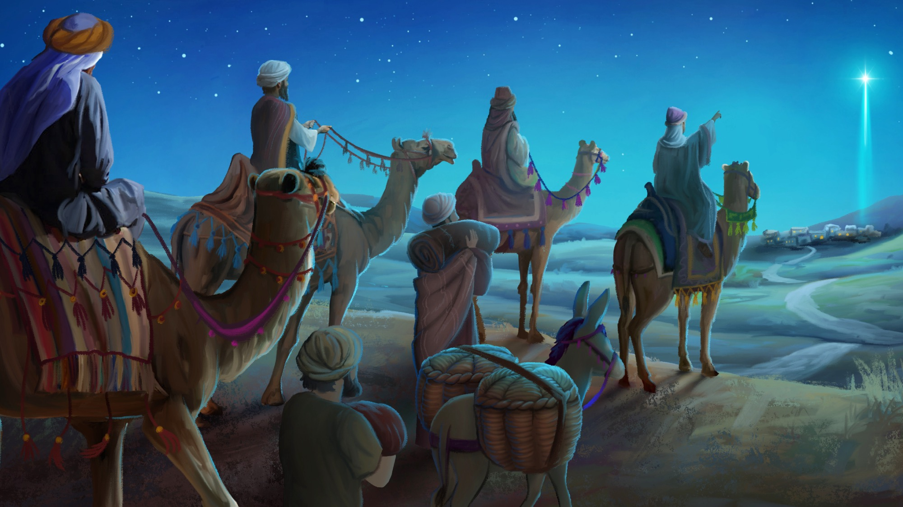
VERSO PARA MEMORIZAR
“Buscar-Me-eis, e Me achareis, quando Me buscardes de todo o vosso coração.”
Jeremias 29:13

Slide 19
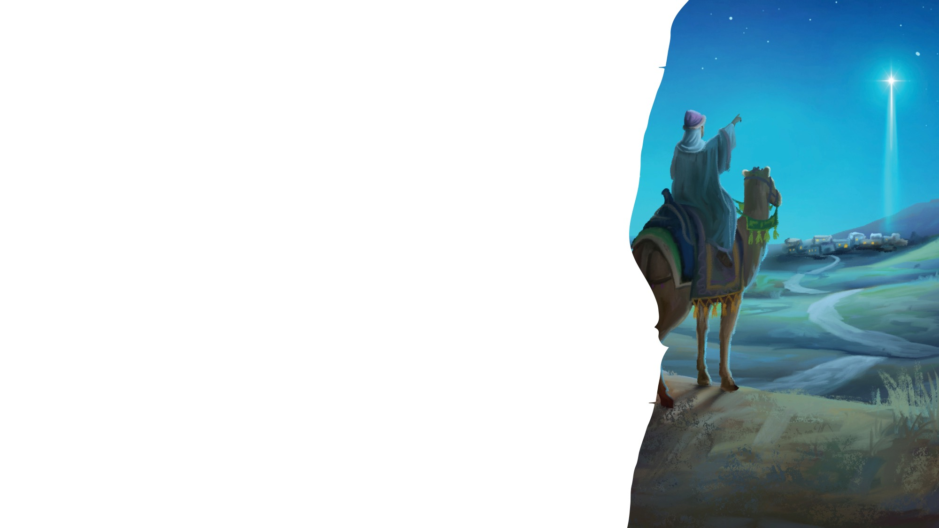
CANÇÃO DA ESCRITURA
Jeremias 29:13
Quando procuras, encontras,
Se Me buscares com todo o coração;
Quando procuras, encontras,
Se Me buscares com todo o coração;
Se Me buscares com todo o coração.
Jeremias 29:13
Procura, encontra
Se Me buscares com todo o coração;
Se Me buscares com todo o coração.

Slide 20
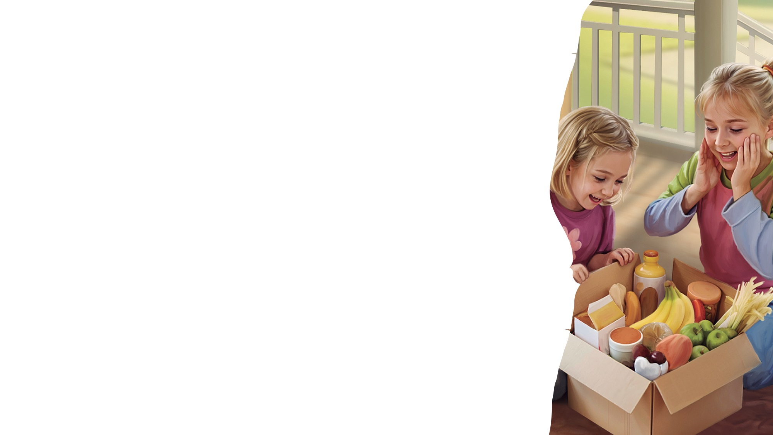
CAIXA SURPRESA SECRETA

Slide 21
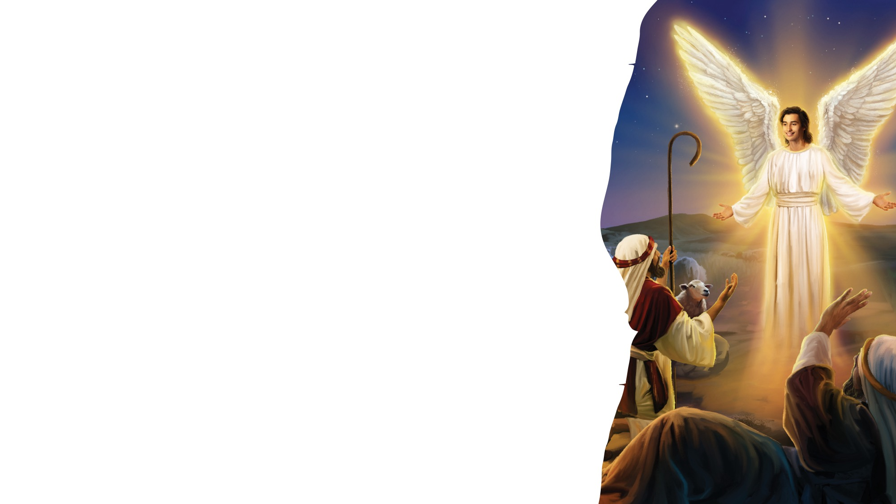
GRANDE IDEIA
Jesus é o meu Deus. Ele quer que eu O busque e O encontre.

Slide 22
CONTAR A HISTÓRIA

Slide 23
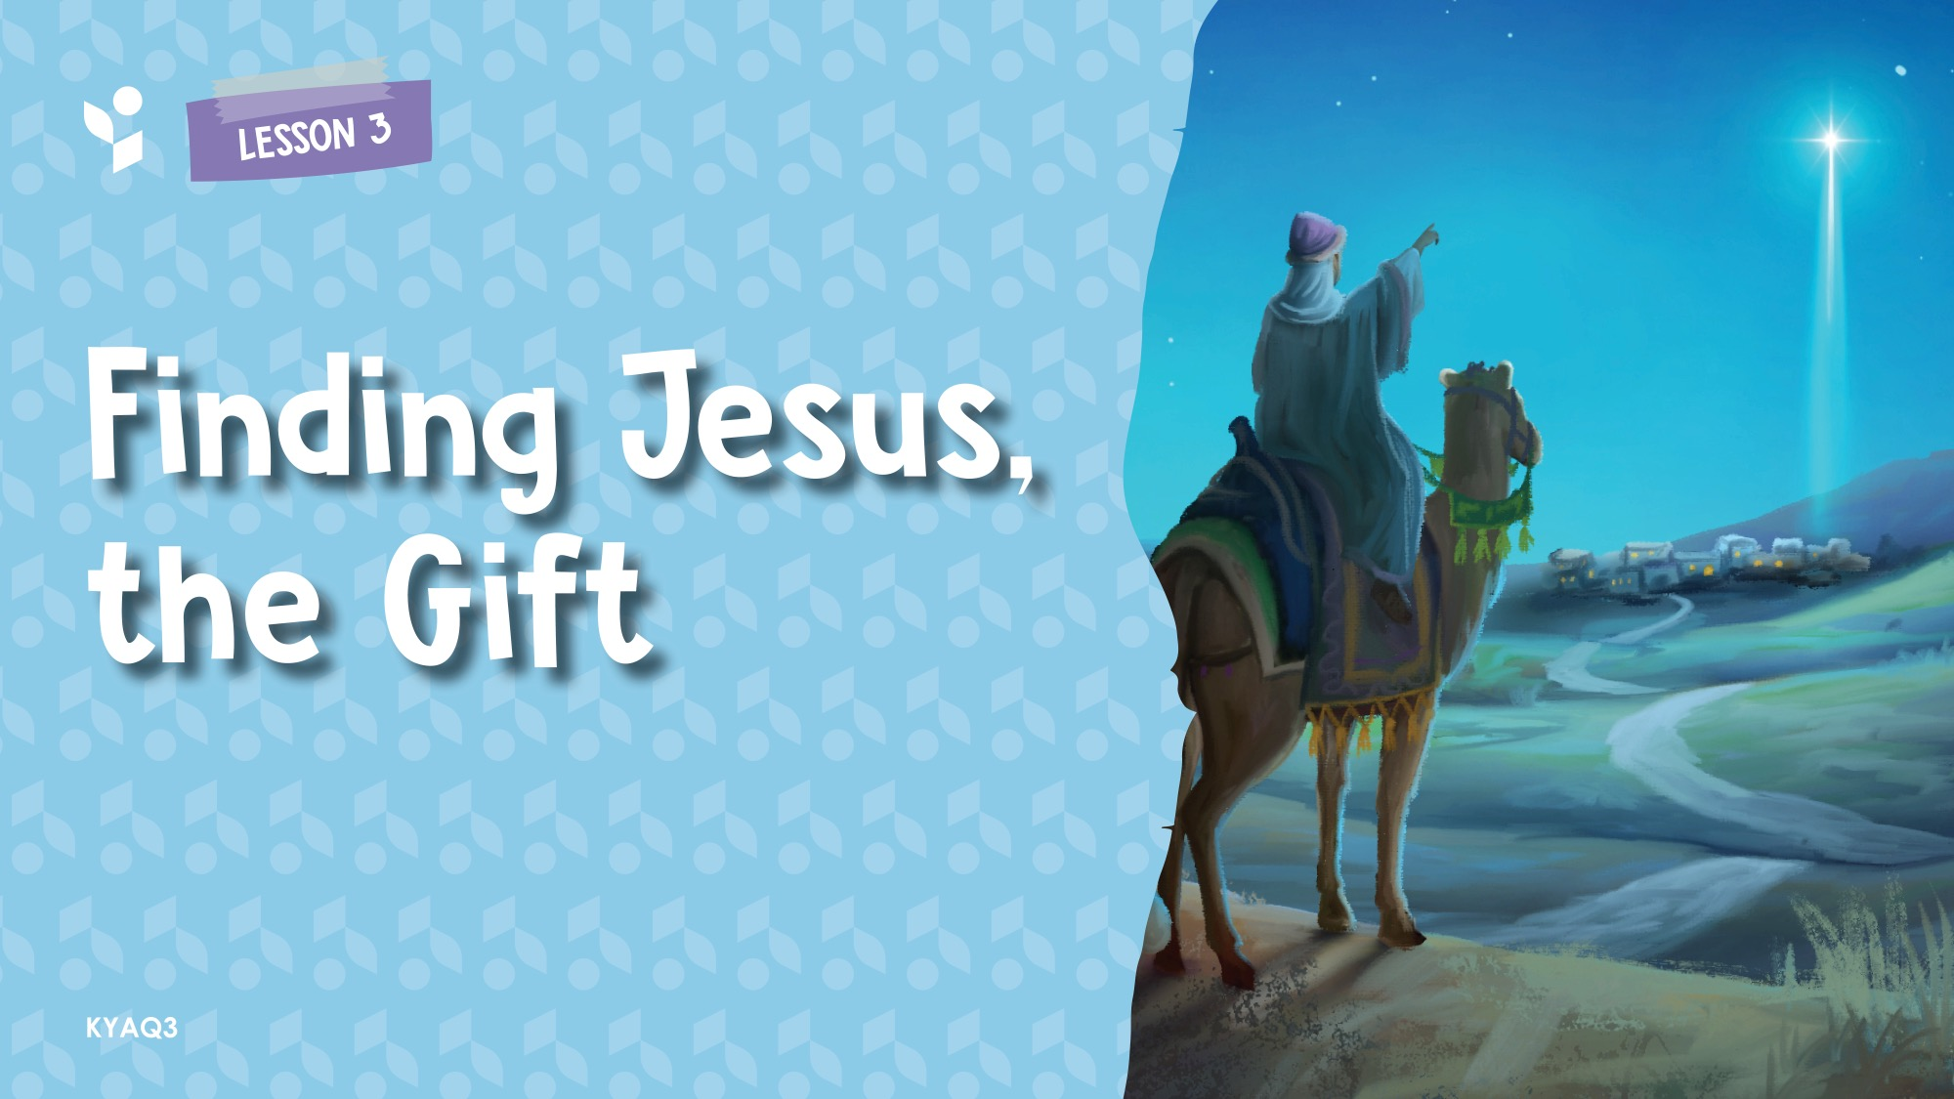
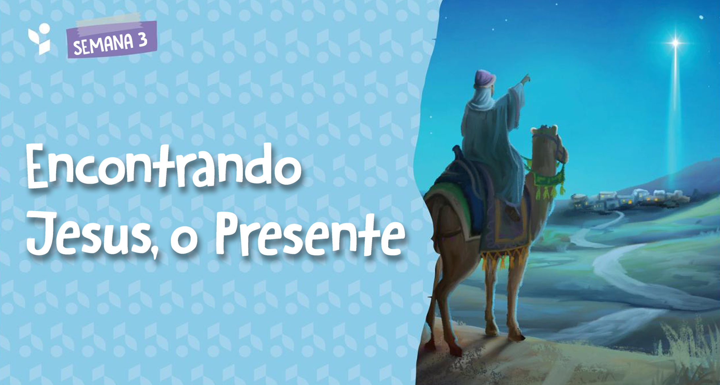

Slide 24
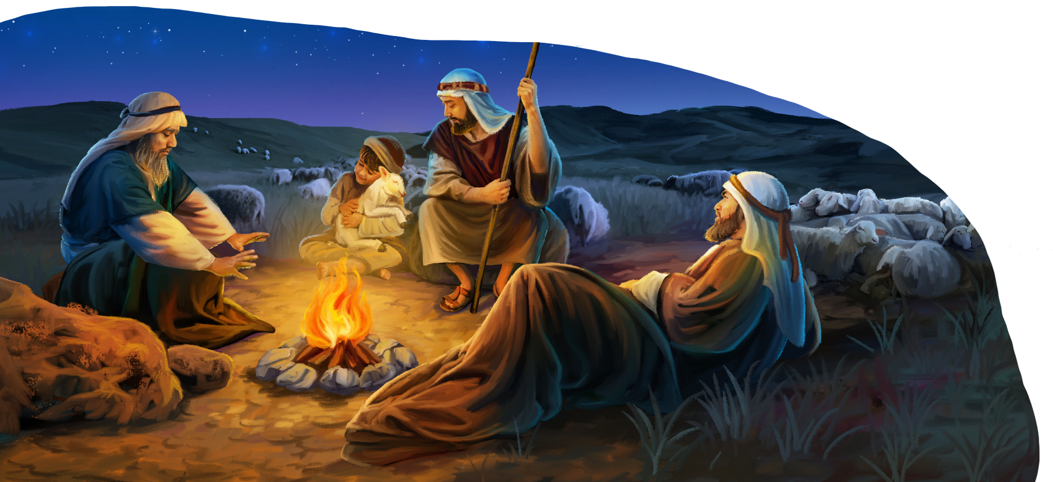
Illustration by Daniel Gallardo. Copyright © 2025 General Conference Corporation® of Seventh-day Adventists.

Slide 25
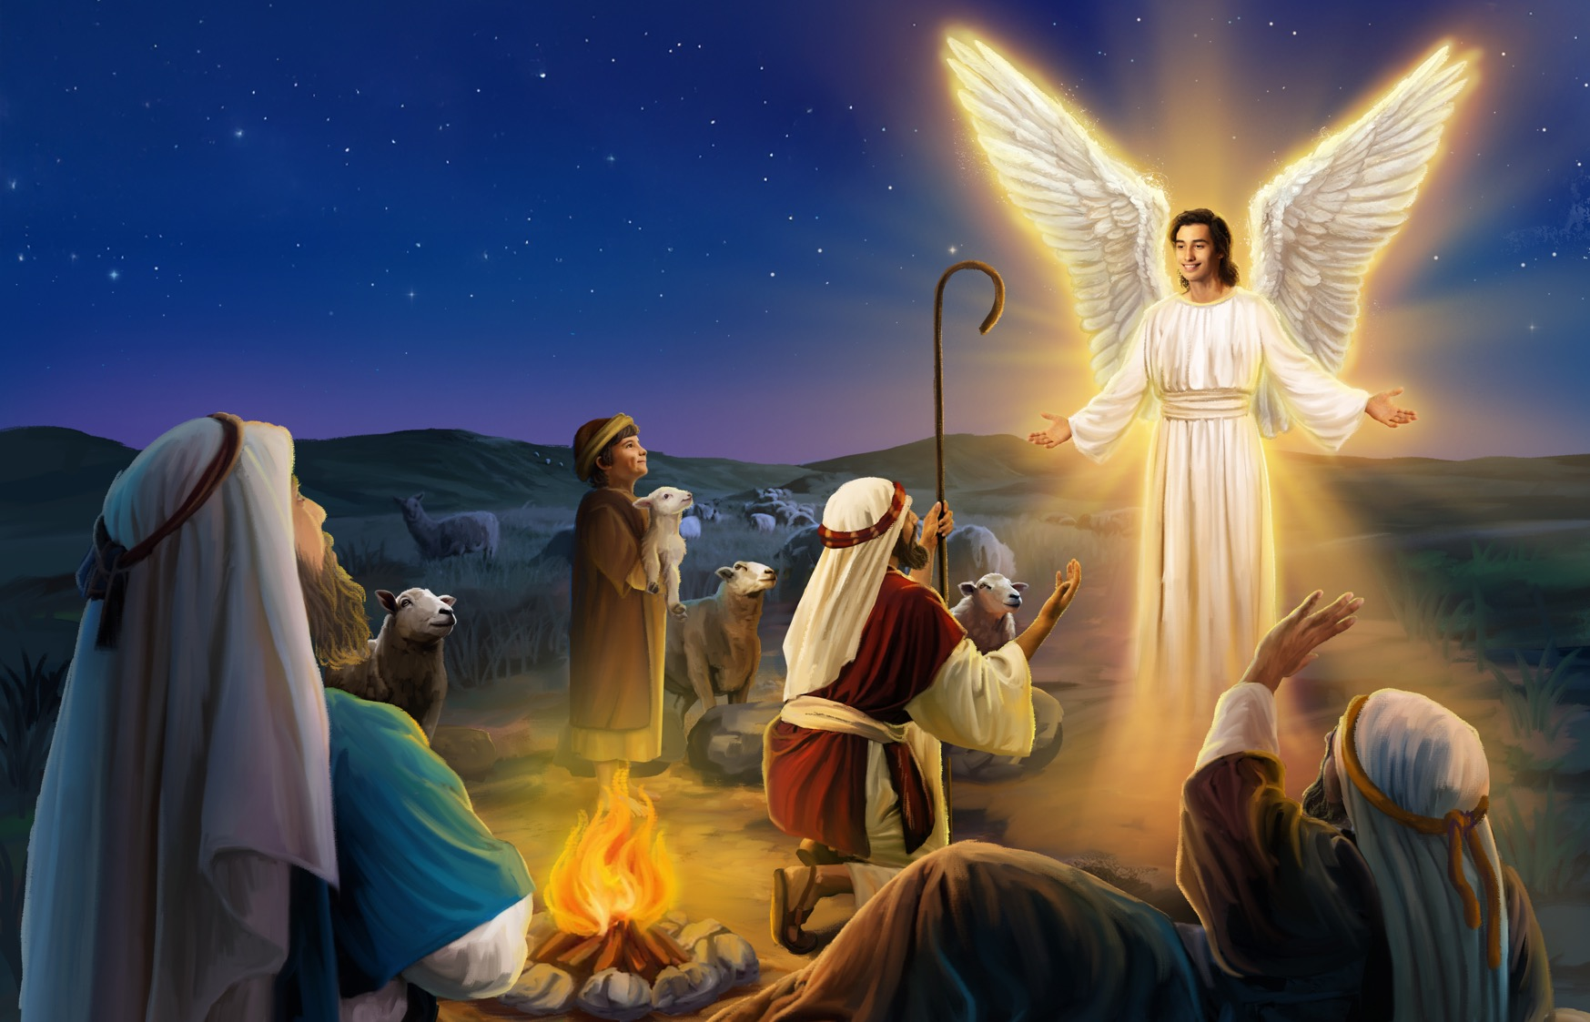
Illustration by Daniel Gallardo. Copyright © 2025 General Conference Corporation® of Seventh-day Adventists.

Slide 26
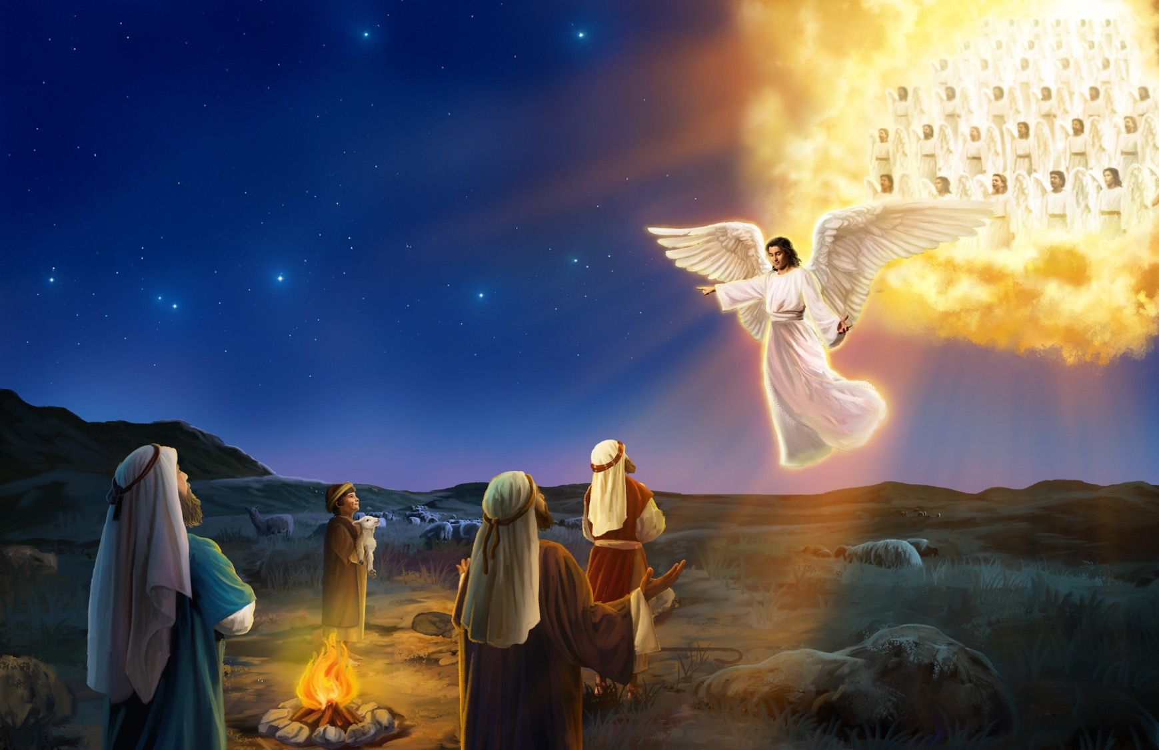
Illustration by Daniel Gallardo. Copyright © 2025 General Conference Corporation® of Seventh-day Adventists.

Slide 27
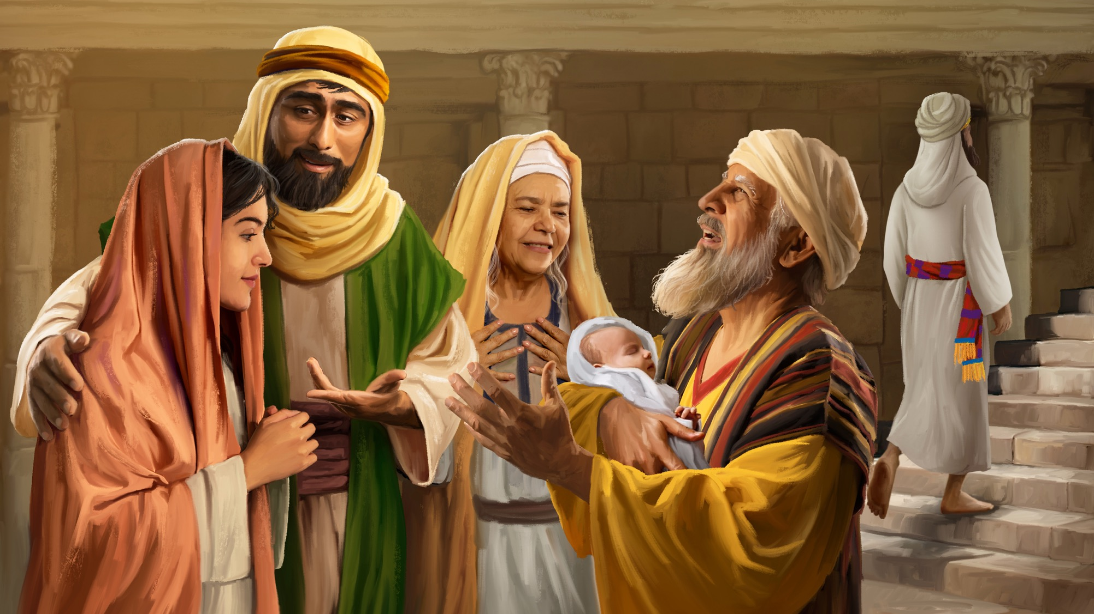
Illustration by Daniel Gallardo. Copyright © 2025 General Conference Corporation® of Seventh-day Adventists.

Slide 28
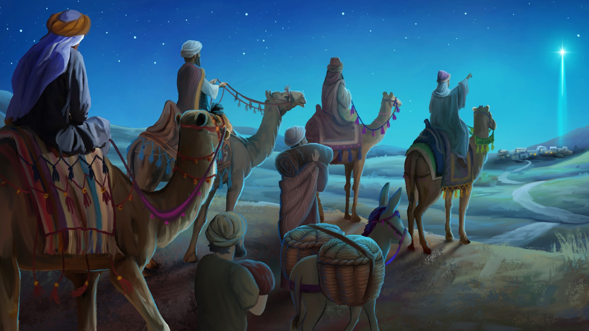
Illustration by Daniel Gallardo. Copyright © 2025 General Conference Corporation® of Seventh-day Adventists.

Slide 29
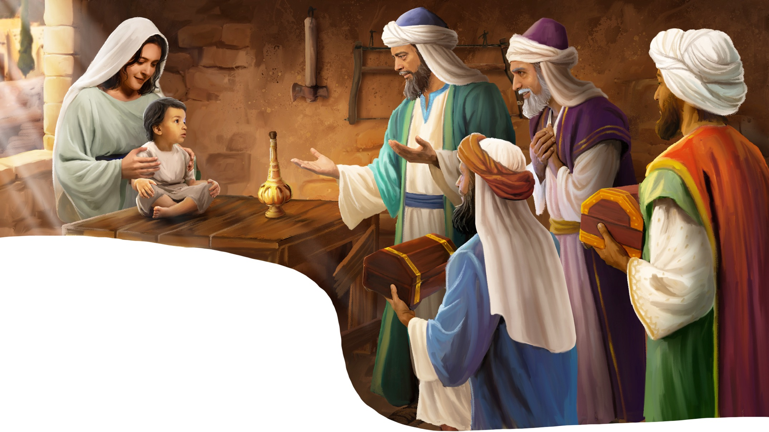
Illustration by Daniel Gallardo. Copyright © 2025 General Conference Corporation® of Seventh-day Adventists.

Slide 30
CONTAR A HISTÓRIA

Slide 31
GRANDE IDEIA
Jesus é o meu Deus. Ele quer que eu O busque e O encontre.

Slide 32

NATUREZA E MISSÃO

Slide 33
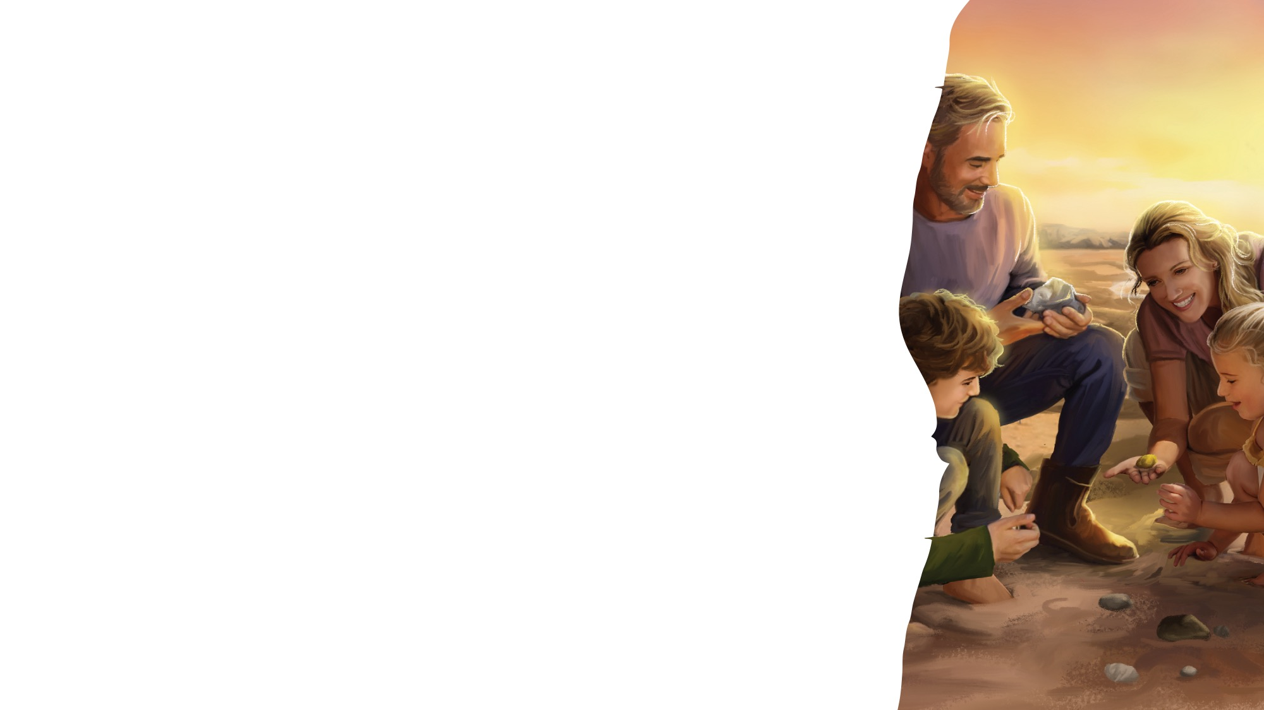
TRABALHO MANUAL

Slide 34
Canção do Adeus
DESPEDIDA
Terminou a nossa lição,
É hora dizermos adeus.
Espero ver-te outra vez,
Outra vez.
(Repete)

Slide 35
Oração

